Slide 1

Менің тұңғыш Президентім
СИБ-1809: Ботабек Шуланбай

Slide 2


Slide 3
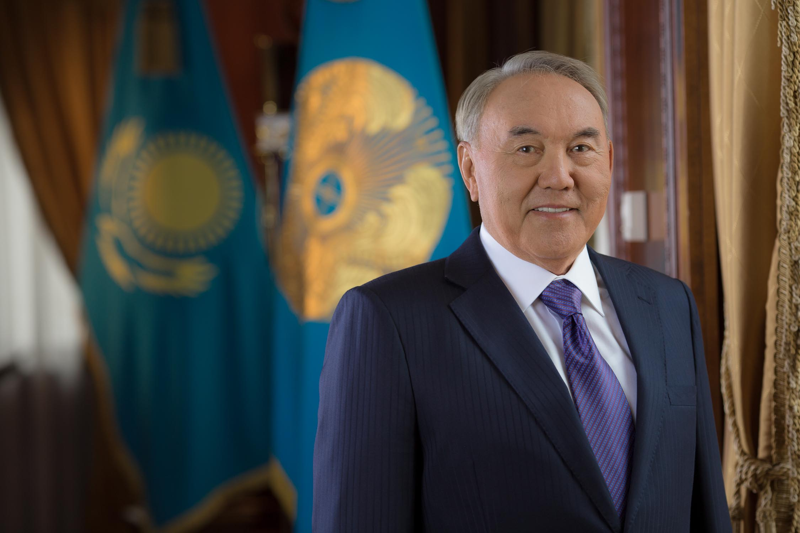
Қазақстан Республикасының тұңғыш президенті Нұрсұлтан Әбішұлы Назарбаев

Slide 4

Мен жастарға сенемін…

Slide 5
НАЗАРЛАРЫҢЫЗҒА РАХМЕТ!

